Slide 1
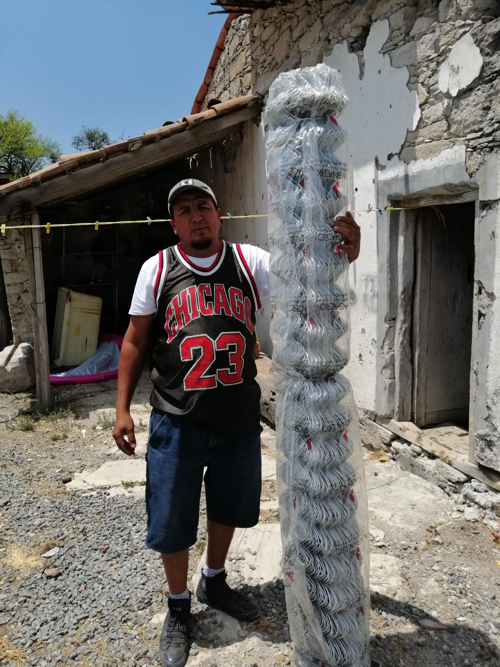
PROGRAMA OBRAS MENORES EJERCICIO 2018
MALLA PARA CAMPO DEPORTIVO
MURALLA DEL CADILLAL

